Slide 1
Dar formato como Tabla
Aplicable a un rango de datos, preferiblemente con una fila de encabezados.

Slide 2
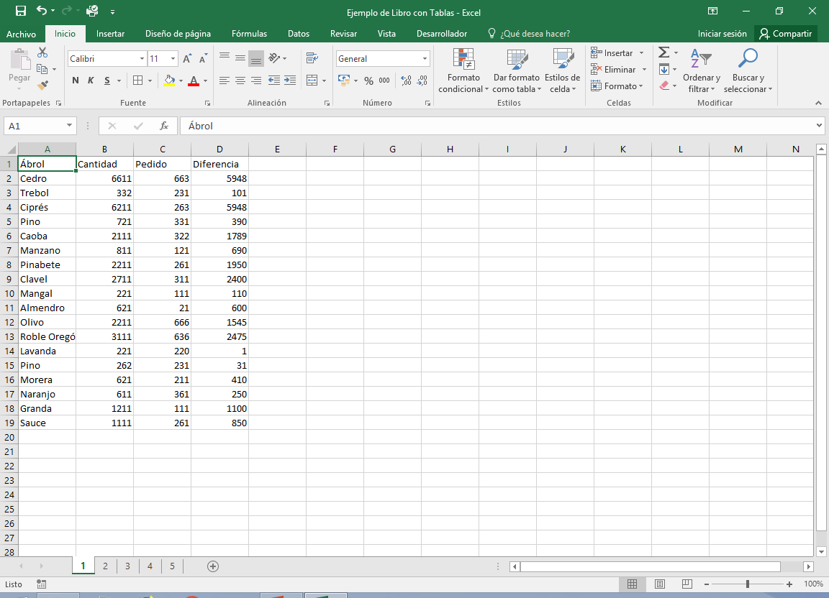

Dar formato como Tabla
Es la herramienta de Excel que permite aplicar a un rango datos características de Formato predeterminadas y cambiar sus opciones de forma rápida.

Slide 3
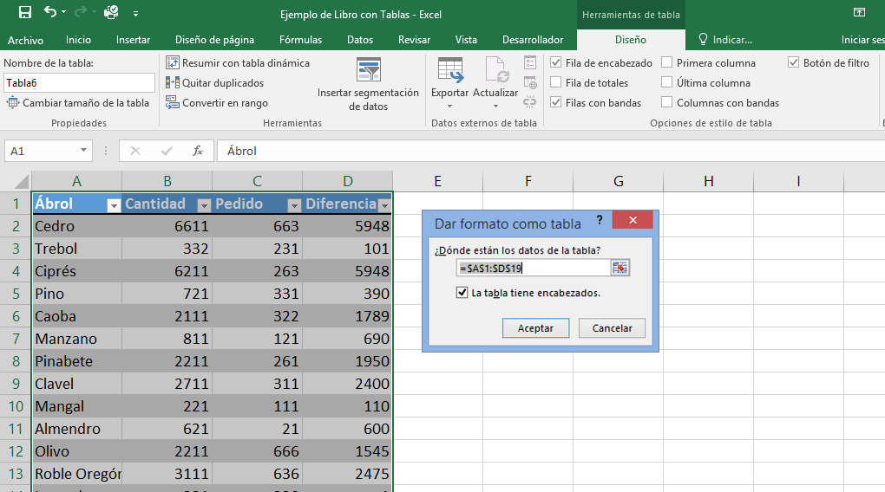
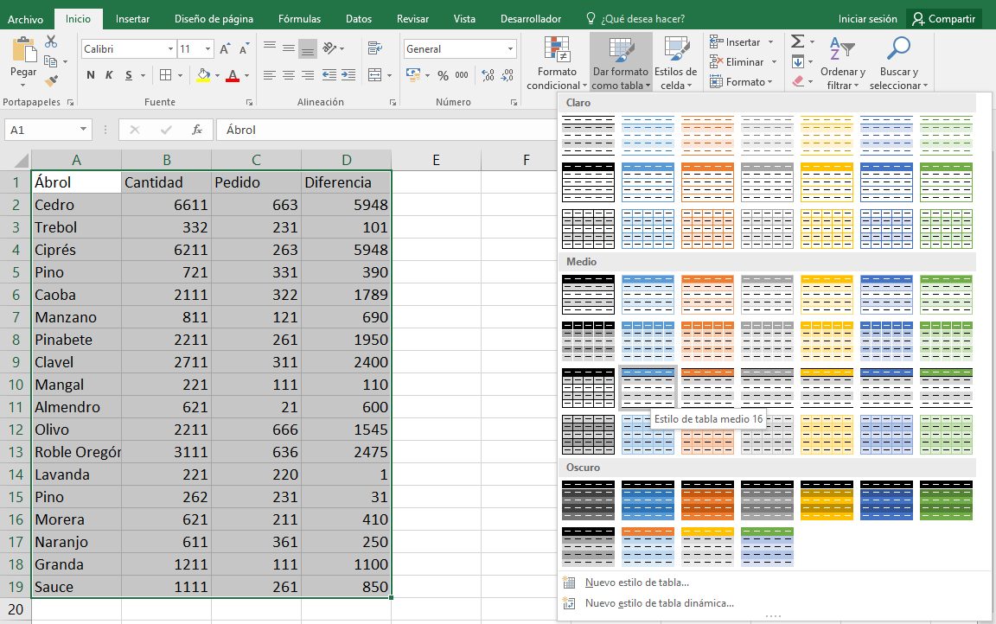
Pasos para convertir rango en tabla
Seleccionar el rango de datos
Pestaña Inicio
Dar formato como Tabla
Seleccionar estilo
8
2
3
5
7
6
1
4
Activar “La Tabla tiene encabezados
Aceptar
El Formato de Tabla será aplicado
Estarán disponibles herramientas de opciones de tabla.

Slide 4
Convertir Tabla en rango
Aplicable a una tabla Insertada.

Slide 5
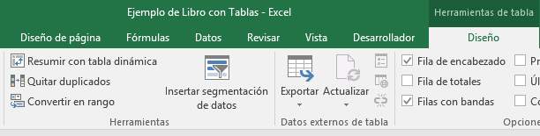

Convertir en Rango
Es la herramienta de Excel que permite quitar la propiedad de Tabla a un grupo de Datos, convirtiéndolo en un rango normal.

Slide 6
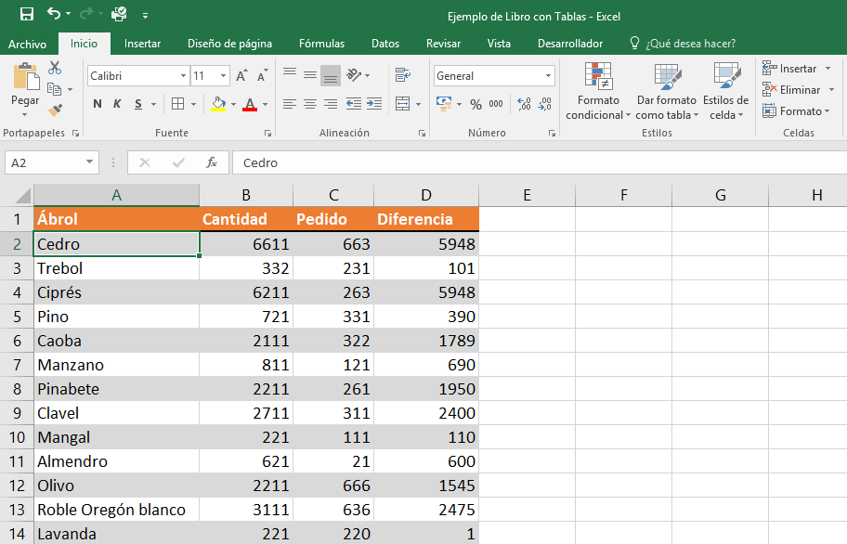
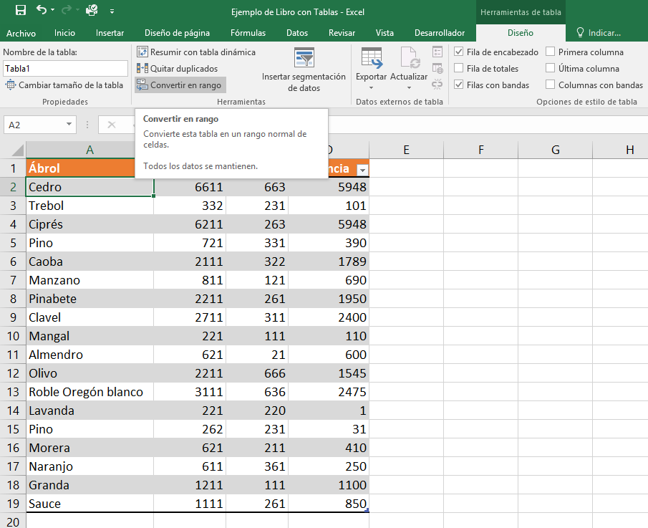
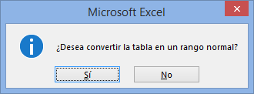
Pasos para convertir tabla en rango
Posicionar el cursor en la Tabla
Pestaña Diseño (Herramientas de Tabla)
Convertir en Rango
6
2
3
5
1
Sí
La propiedad de Tabla desaparecerá, pero el rango de datos quedará con el mismo
Incluso la pestaña de Diseño de Tabla no estará mas disponible.
4

Slide 7
Formato Condicional
Reglas rápidas, aplicable a un rango de datos.

Slide 8
Formato Condicional
Es la herramienta de Excel que permite aplicar un formato a un grupo de datos, si estos cumplen un criterio específico.

Slide 9
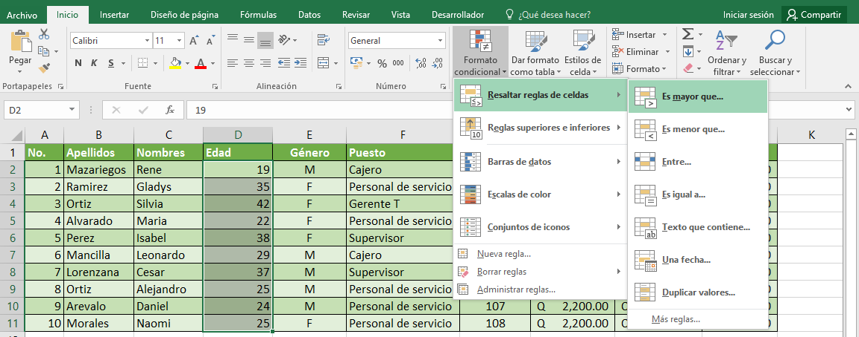
Pasos para aplicar reglas rápidas
Seleccionar un rango de Datos
Pestaña Inicio
Formato condicional
Resaltar Reglas de celdas.(reglas rápidas)
Seleccionar una regla, en este ejemplo: Es mayor que…
2
3
4
5
1

Slide 10
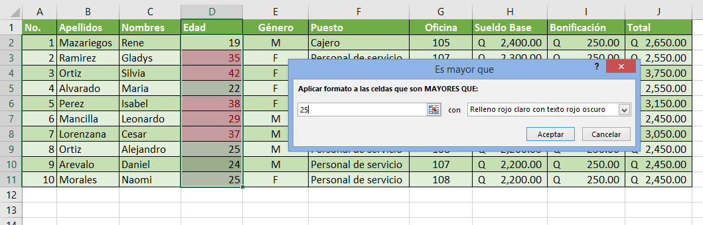
Pasos para aplicar reglas rápidas
Aparece una ventana de criterio
Escribir el valor del criterio Es mayor que…
Clic en Aceptar
Se aplicará el formato a las celdas cuyo valor cumpla con el Criterio, si los valores cambian el formato se aplicará, según los datos.
6
9
7
8

Slide 11
Texto alternativo
Aplicable a imágenes, tablas y otros diagramas u objetos.

Slide 12
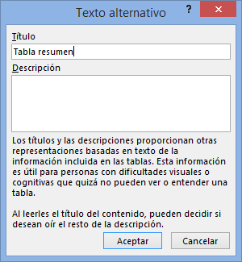
Texto alternativo
El texto alternativo puede ser leído por los lectores de pantalla y ayuda a las personas que tienen deficiencias visuales a comprender las imágenes y otros objetos de un documento.

Slide 13
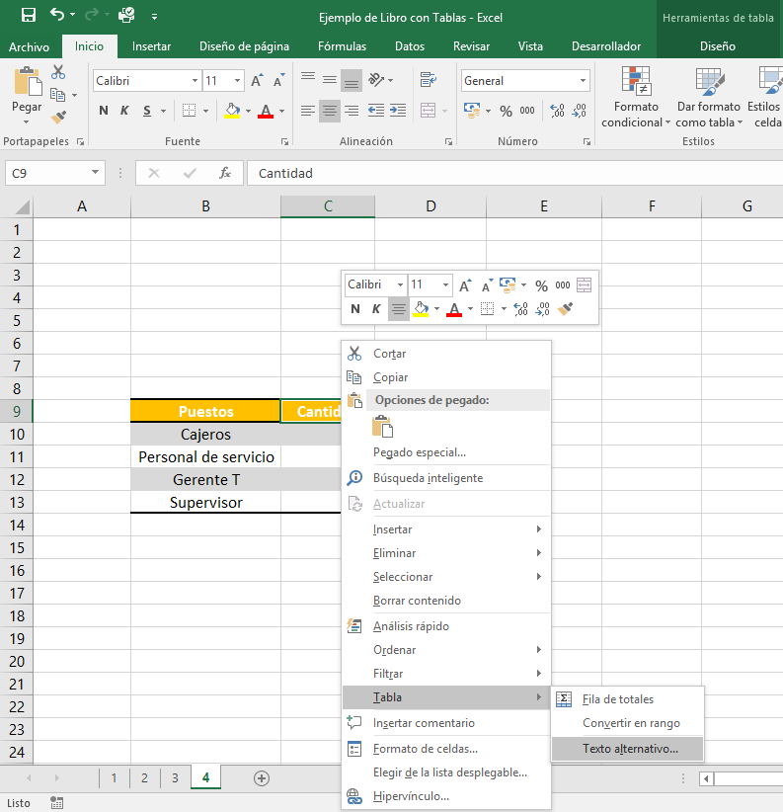
Pasos para aplicar texto alternativo a una Tabla
4
5
Clic derecho en la Tabla
Del menú contextual, seleccionar la opción Tabla
Luego la opción Texto alternativo…
Aparecerá la ventana de Texto alternativo
Se escribe el texto deseado
Se hace clic en Aceptar.
1
6
2
3

